Slide 2
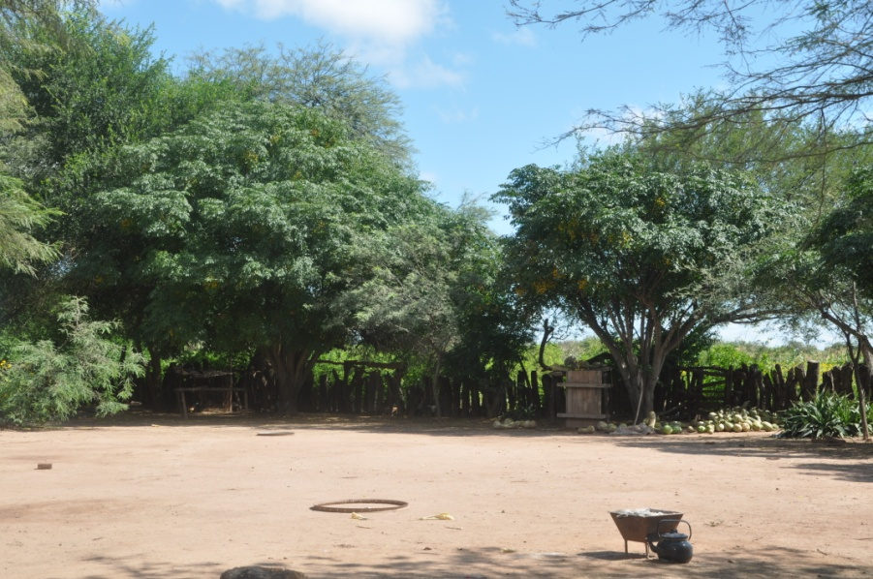
PAS
Alumnos - Padres - Alumni
Proyecto: educar a los alumnos en valores y aprendizaje en servicio
Nuestra misión es contribuir con nuestra biculturalidad a crear oportunidades y condiciones para que las familias tengan una vida plena
Somos un equipo donde cada uno cumple un rol, todos somos importantes y perseguimos un objetivo común.
Viajamos al lugar para aprender
y compartir nuestra biculturalidad argentino/alemana
Trabajamos en la mejora continua para poder ser cada vez más eficientes.
Mantenemos una comunicación fluida con las comunidades que apadrinamos durante todo el año.
Relevamos sus necesidades y los acompañamos en su crecimiento.

Slide 3
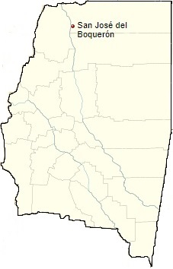
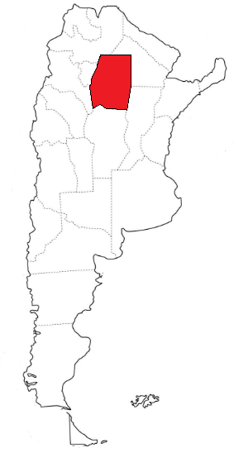
¿Dónde trabajamos?
Santiago del Estero
En San José del Boquerón , una localidad argentina ubicada en el departamento Copo, provincia de Santiago del Estero. Se encuentra sobre la Ruta Provincial 2, en la margen izquierda del río Salado , 90 kilómetros al Sudoeste de Monte Quemado.
En las poblaciones alejadas del río Salado donde la falta de agua potable es un problema mayor.
Además estas comunidades carecen de energía eléctrica.
Sus habitantes no cuentan con fuentes estables de trabajo, sólo existen pequeños emprendimientos agrupados como ladrilleras, cultivo de algodón, huertas o cría de ganado menor.
Goethe Schule
Montevideo 2101
Boulogne, Buenos Aires, Argentina

Slide 4
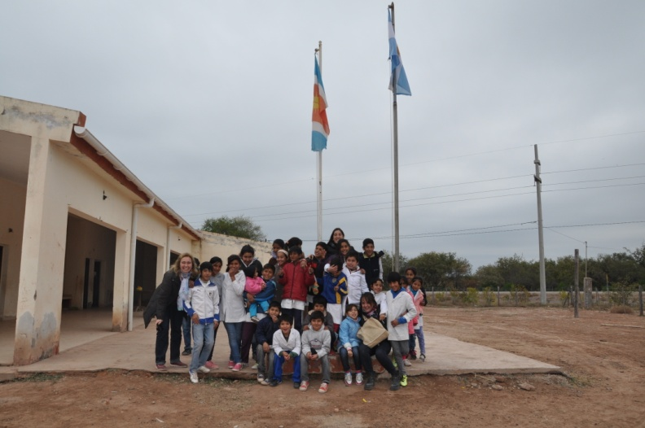
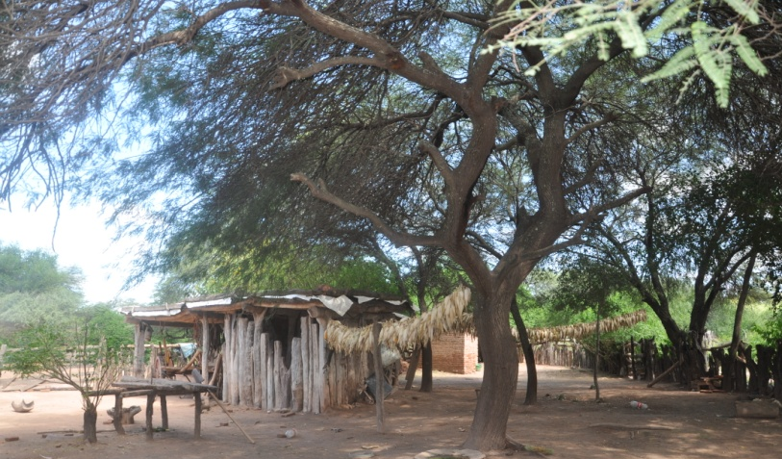
¿Quiénes reciben nuestra ayuda?
200 familias de las comunidades y 10 comedores escolares del Monte Santiagueño
El Ceibal | Santo Domingo Dpto. Copo | Santo Domingo Dpto. Pellegrini | Esteco | Piruas Bajo | Cabeza del Toro |
Vinal Suni | El Puesto | Manga Bajada | Tusca Bajada | Nuevo Simbolar | Babilonia | Tres Varones |
Saladillo |HUIÑAJ POZO | Iscay Pozo | Santa Rosa | Paaj Pozo | San Isidro | Guayacán | Moradito | CHAÑAR BAJADA |
El Arenal | Agrupamiento El Ceibal (Secundario)

Slide 5
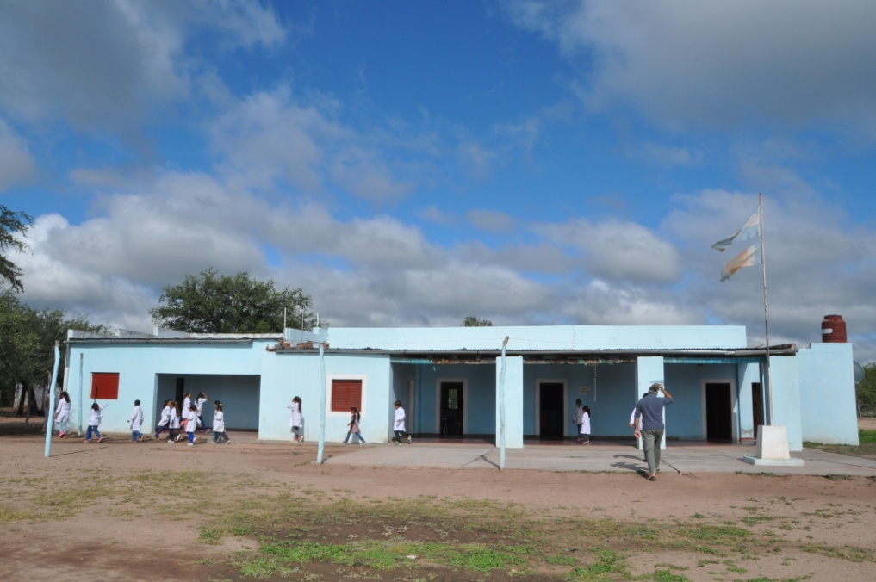
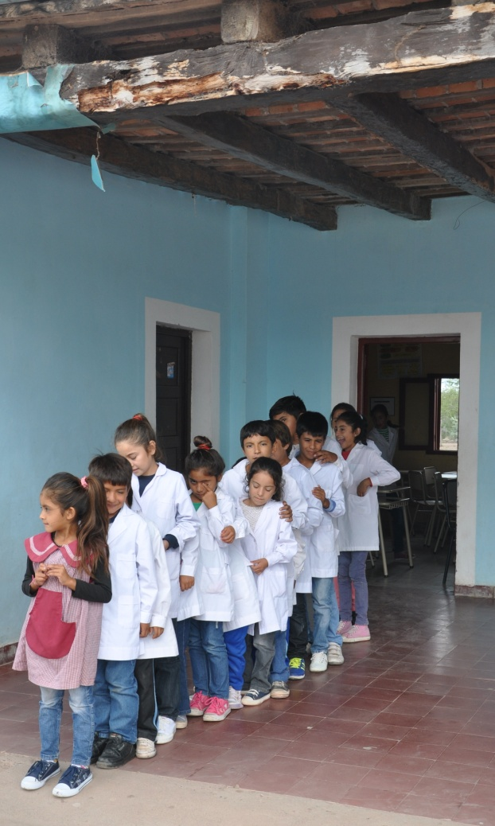
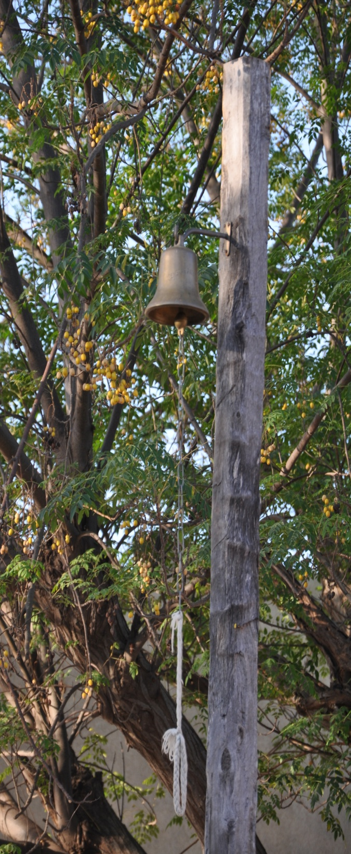
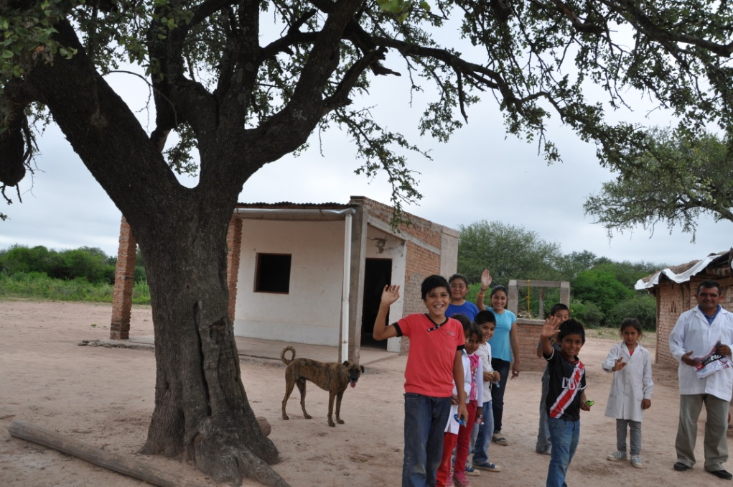
El Puesto
Guayacán

Slide 7
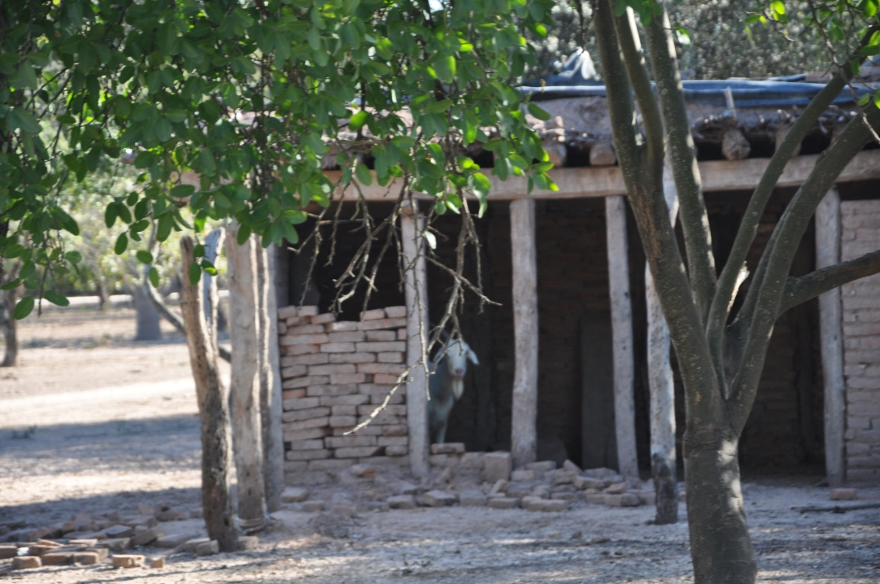
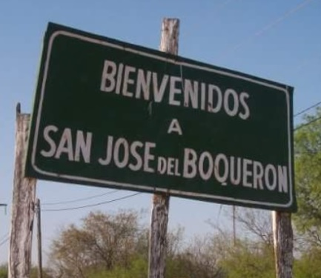
Un poco de historia
Hace unos 25 años una familia Suiza, visitando el norte argentino,
conoció Manga Bajada, una comunidad ubicada en el
Monte Santiagueño (prov. de Santiago del Estero).
Viendo las necesidades del lugar, compartieron sus ganas de ayudar con varias familias de la Goethe Schule.
La suma de voluntades solidarias hizo que la iniciativa
comenzara a expandirse hasta convertirse en un proyecto
institucional, que hoy apadrina a 23 comunidades del Monte Santiagueño
El proyecto involucra a toda la comunidad Goethe: 3 niveles escolares, padres, alumni, docentes y personal no docente.

Slide 8
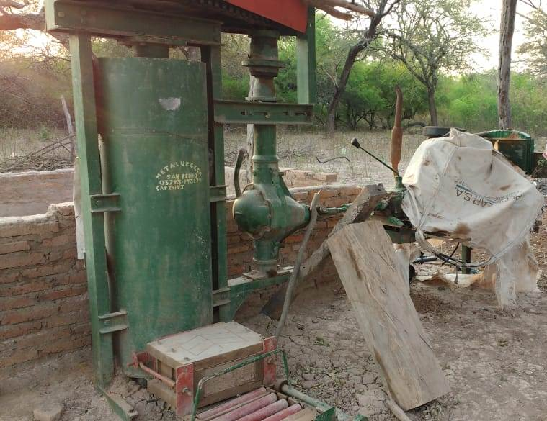
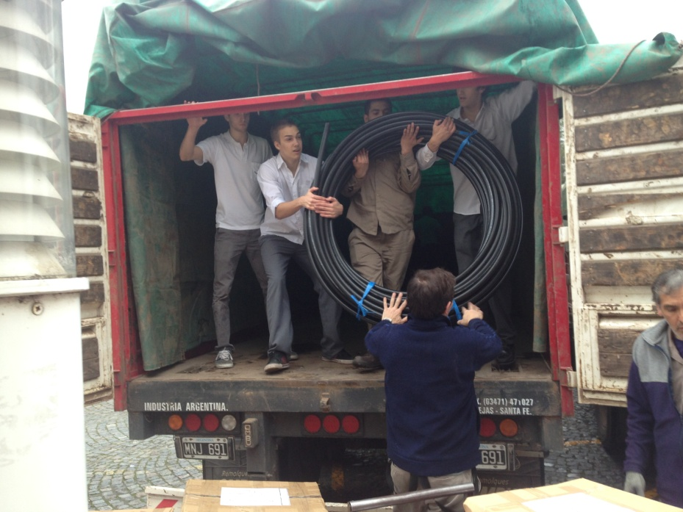
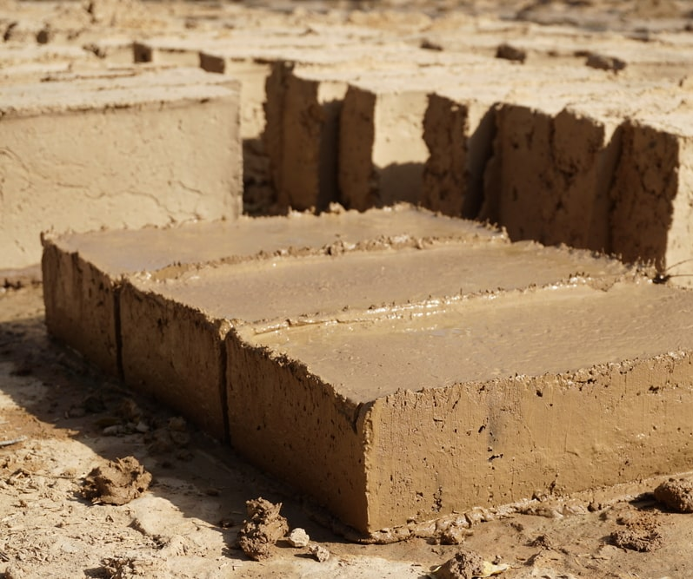
APOYO A LAS ECONOMIAS REGIONALES
“EL APRENDIZAJE DE OFICIOS DIGNIFICA”
LADRILLERA:
Colaboramos con caños para la puesta en marcha de una ladrillera

Slide 9
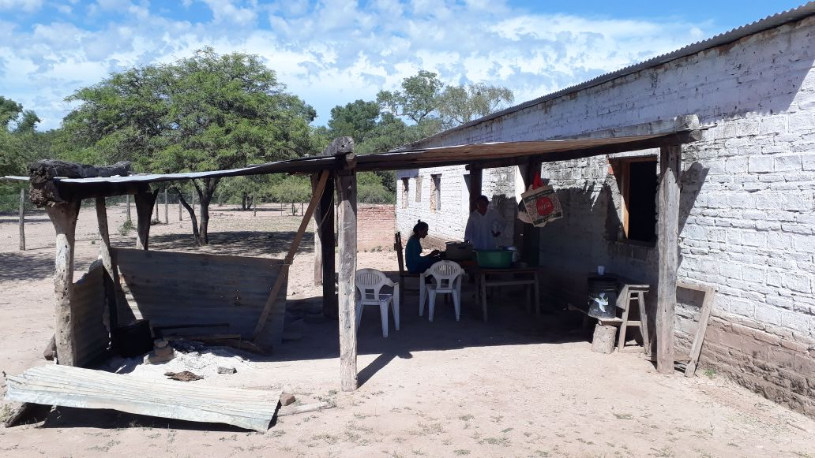
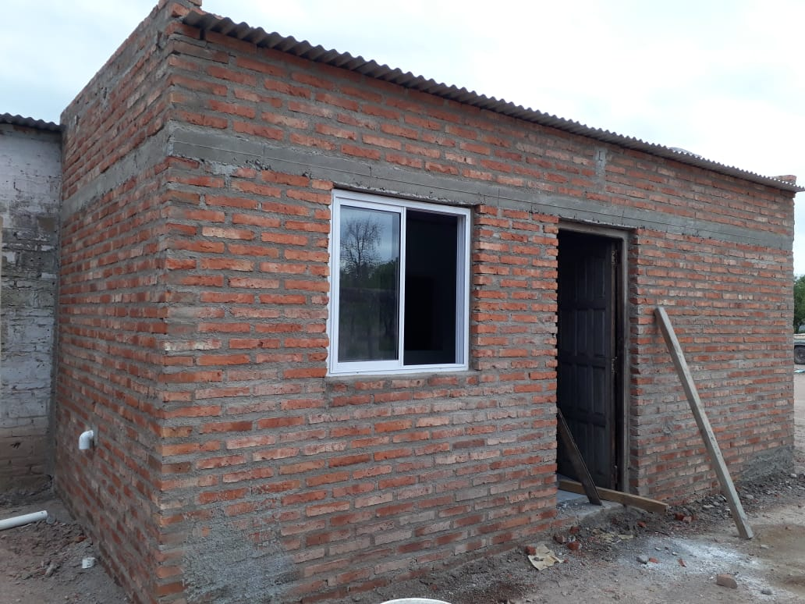
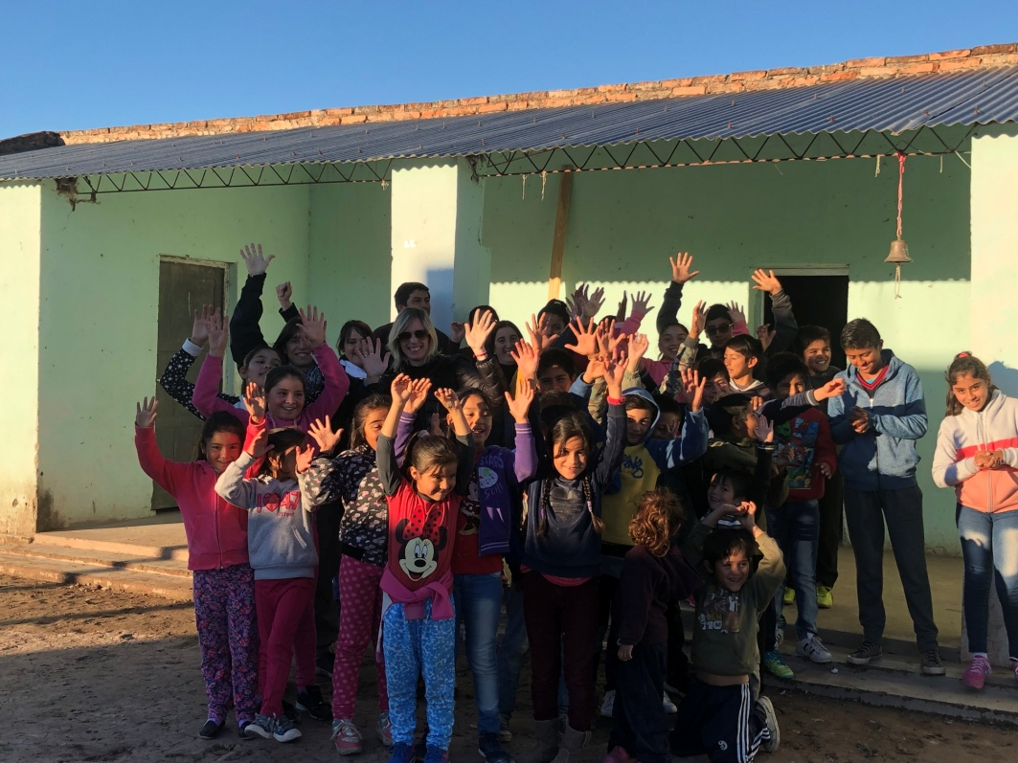
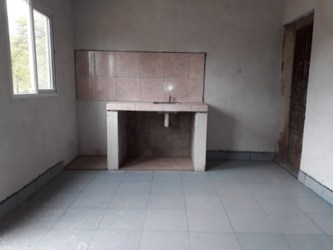
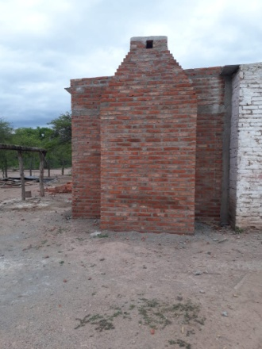
Algunos proyectos realizados
Construyeron la cocina de Iskay Pozo con ladrillos de su propia producción
Construcción de nueva cocina
Antes
Después

Slide 10
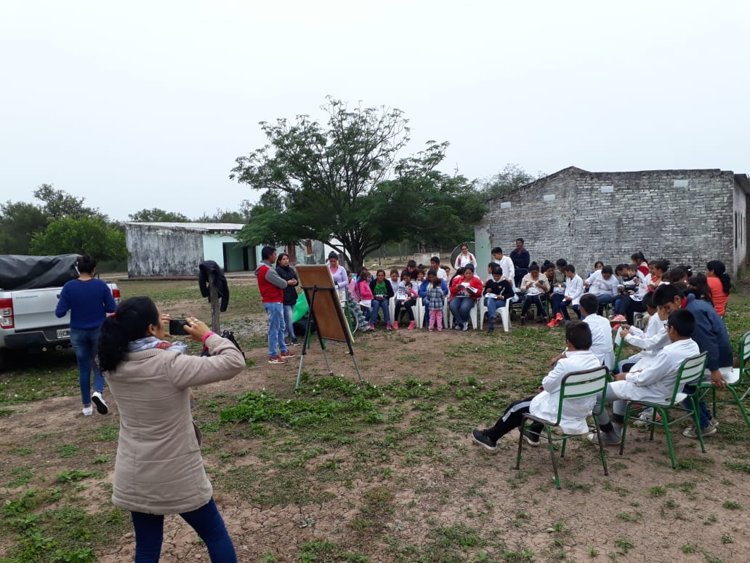
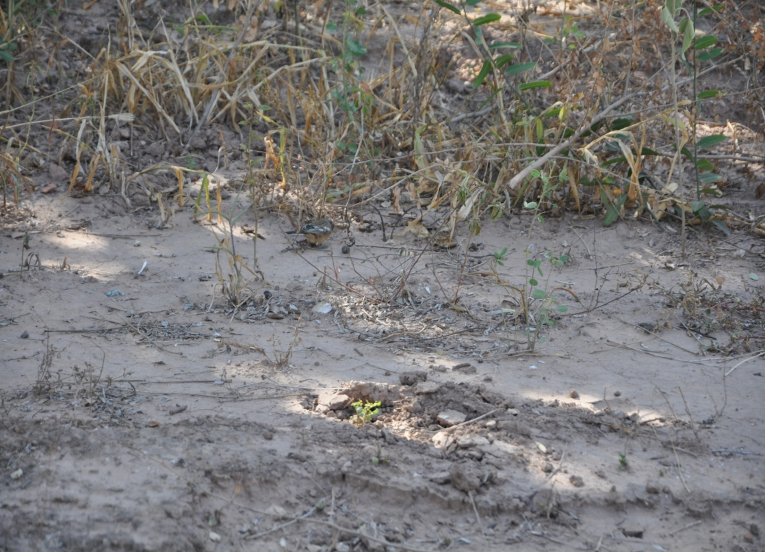
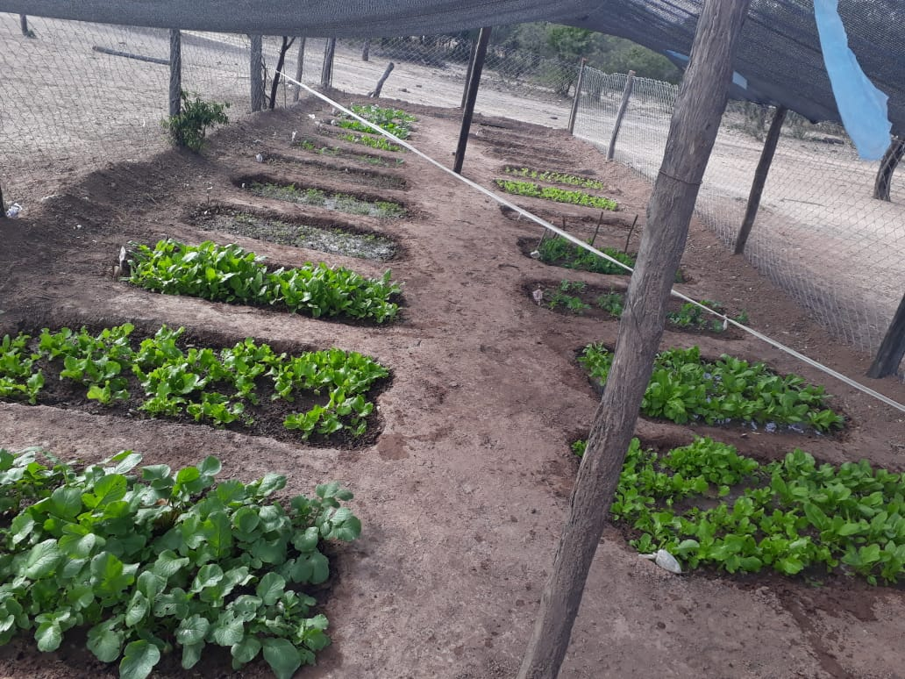
HUERTAS
Capacitaciones
Envío de elementos de jardinería
y semillas
Antes Después

Slide 11
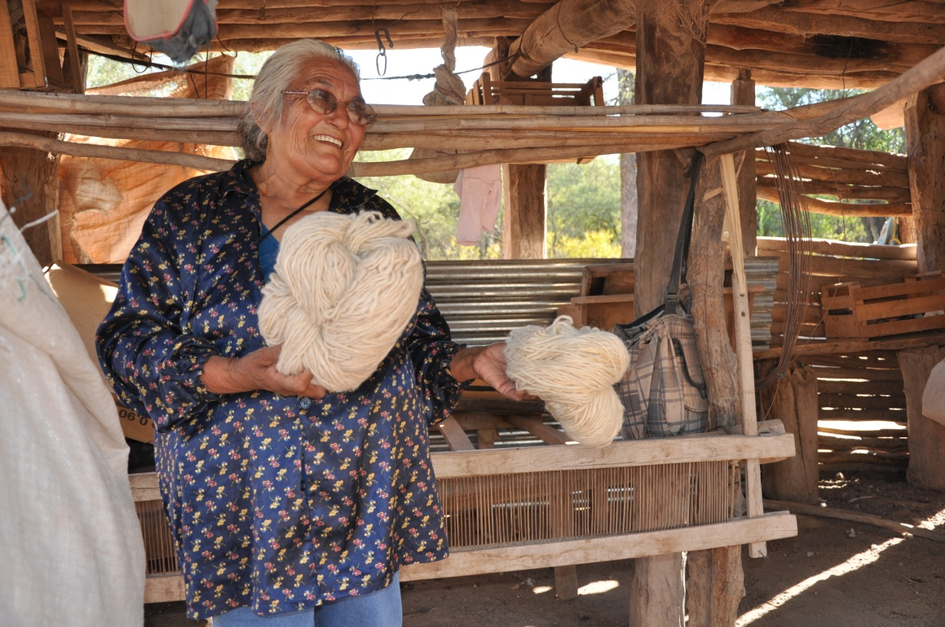
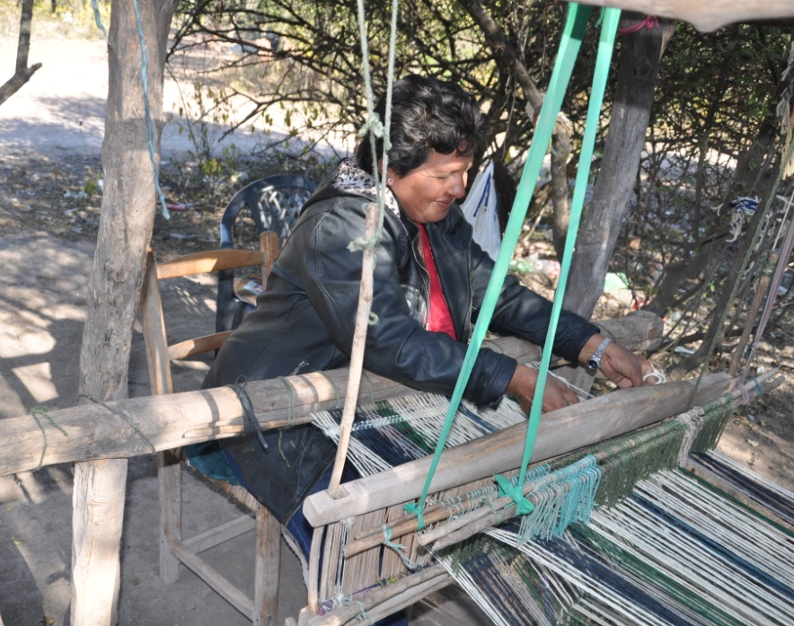
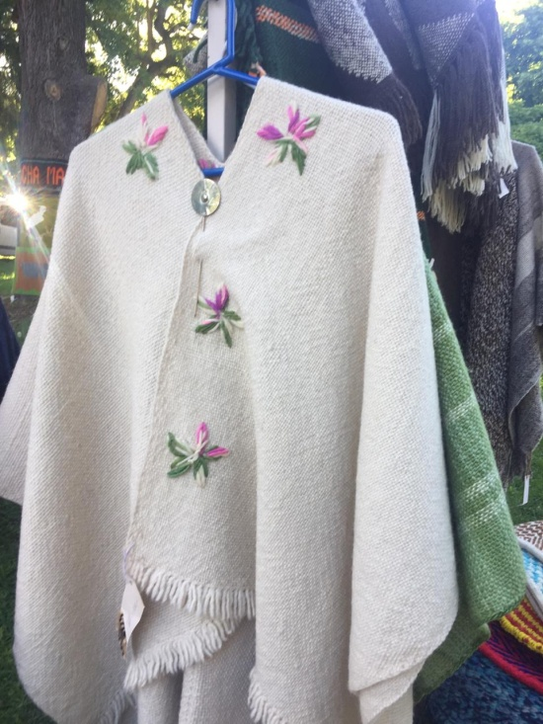
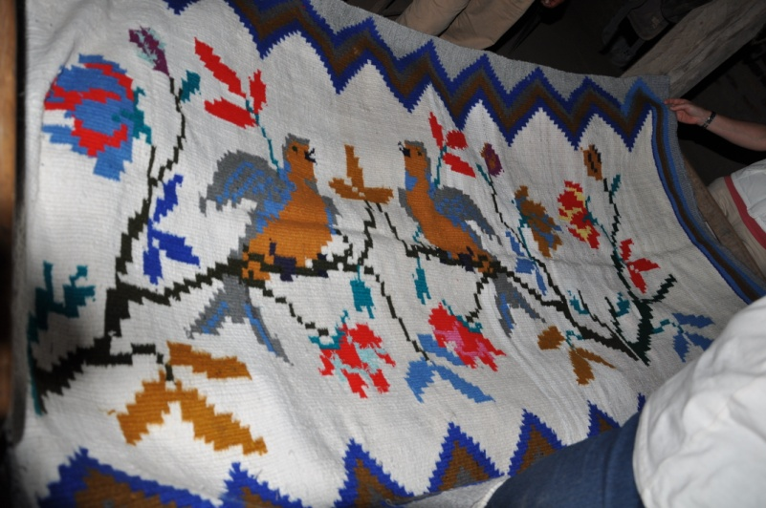
TEJIDOS
Enviamos lanas y transmitimos
su cultura vendiendo los trabajos
de “LAS TELERAS”

Slide 12
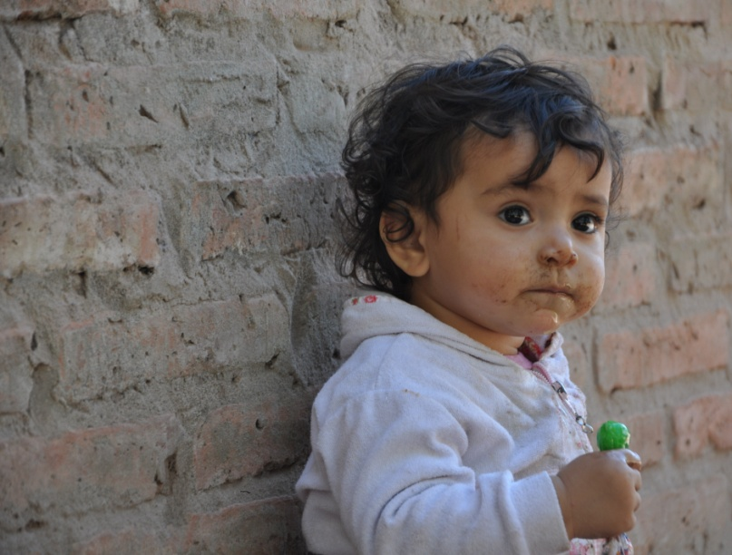
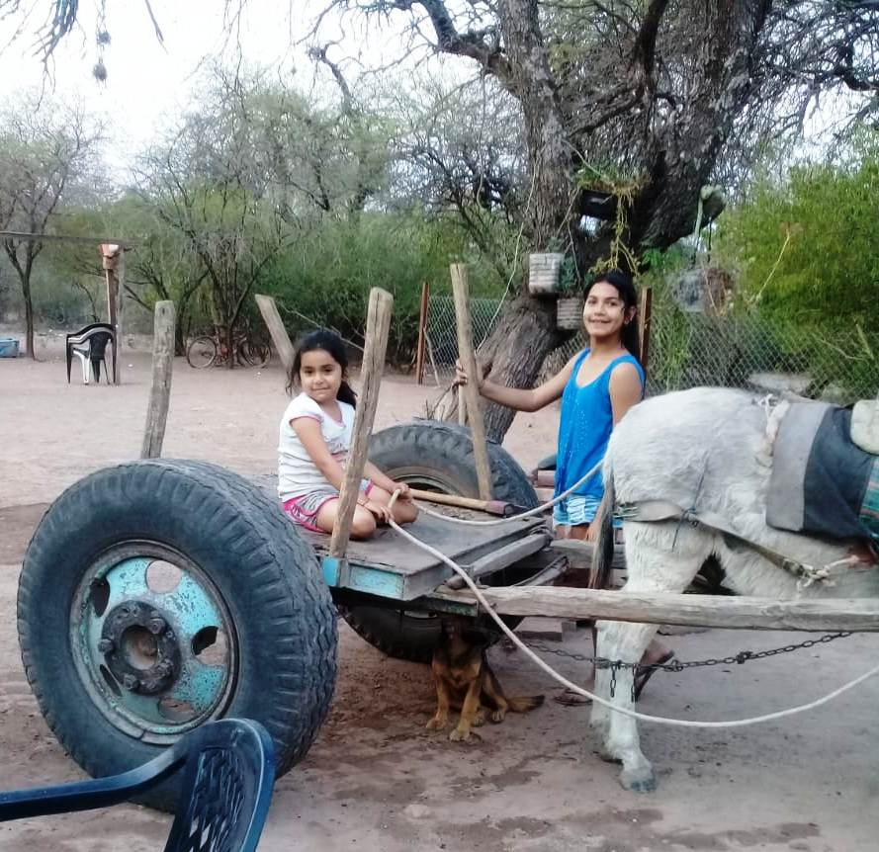
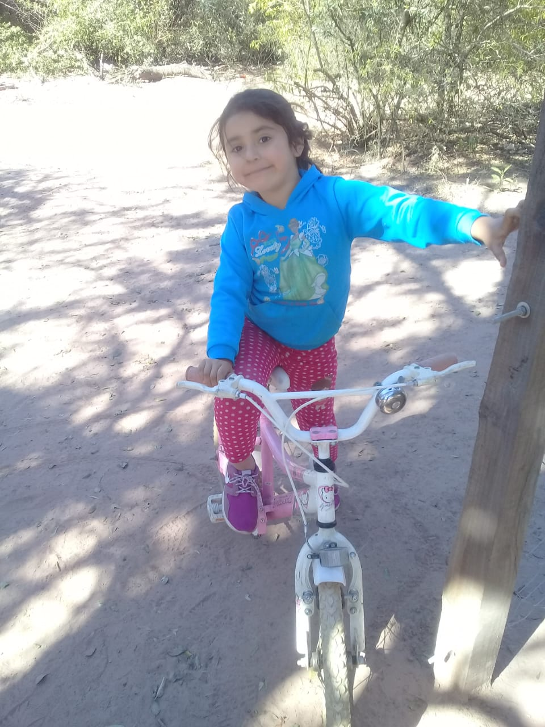
EJE EDUCACION
Gaby 2013
PADRINOS
Acompañamos el desarrollo de
los miembros de las comunidades
2016
2020
2018

Slide 13
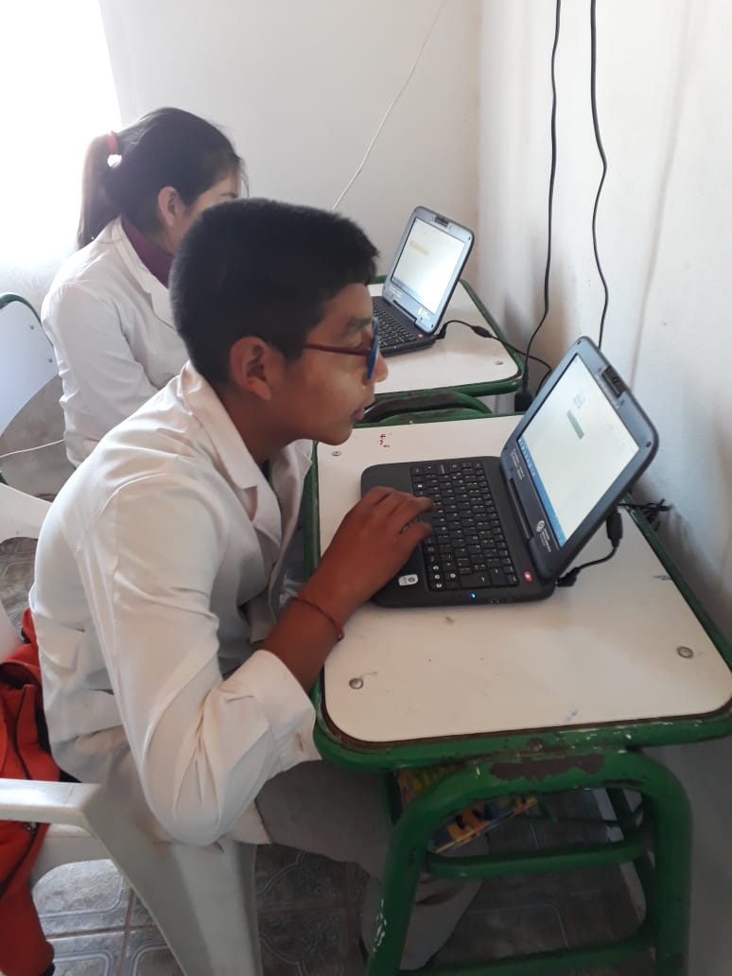
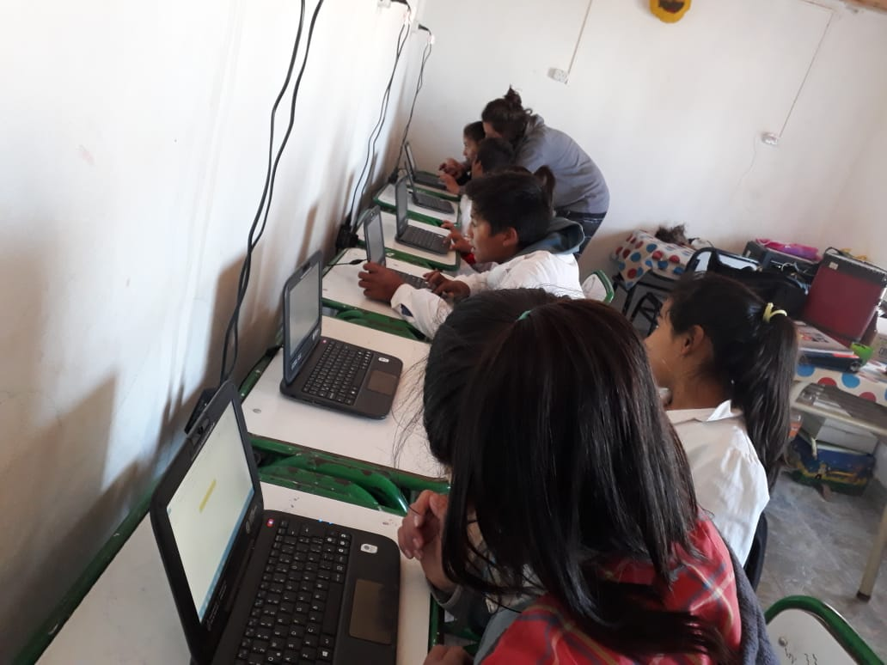
Construcción de Sala de computación
En Iskay Pozo
Alumni visitaron la comunidad y dieron clases de computación

Slide 14
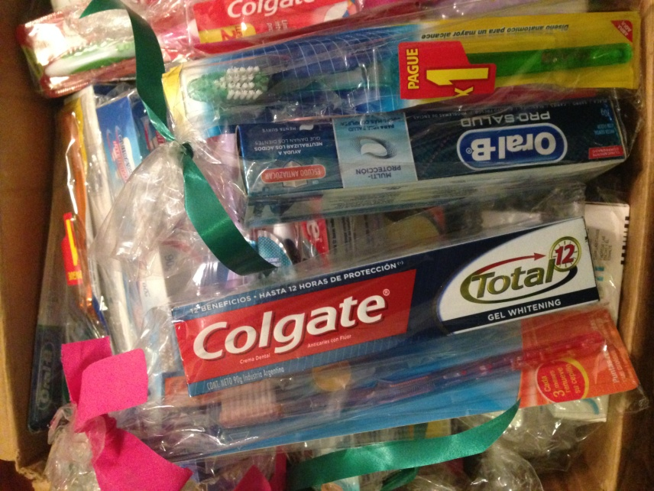
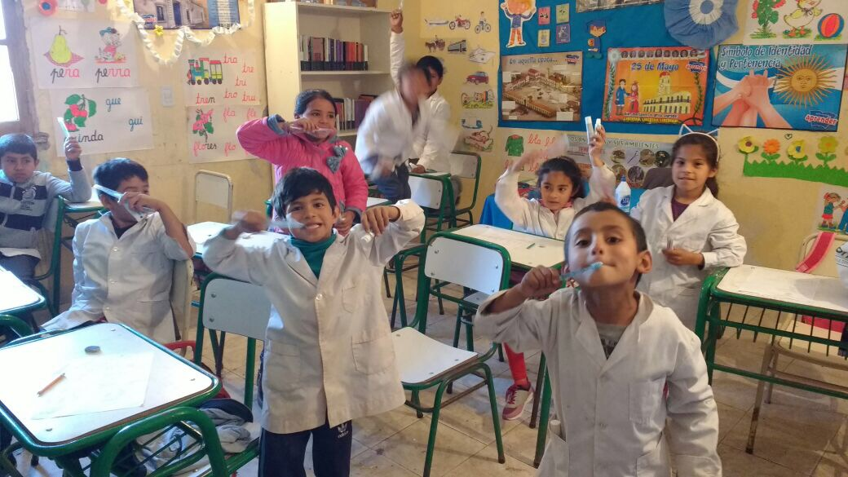
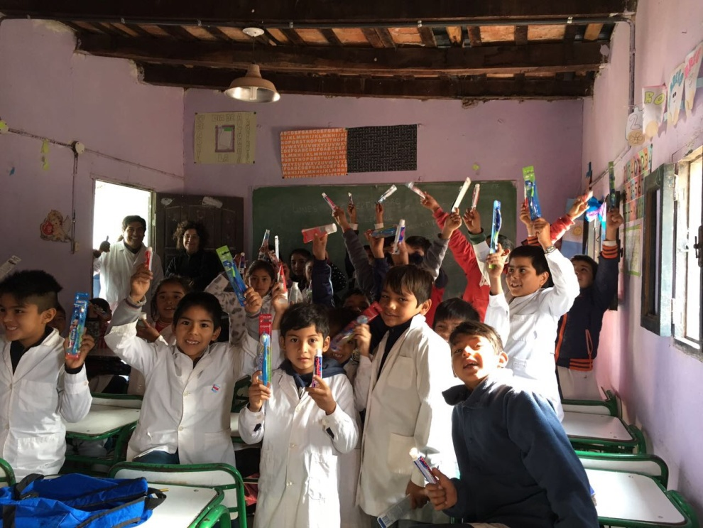
Campaña “nos cepillamos los dientes”
Concientizamos sobre el cuidado oral
Enviamos cepillos y pasta dental.

Slide 15
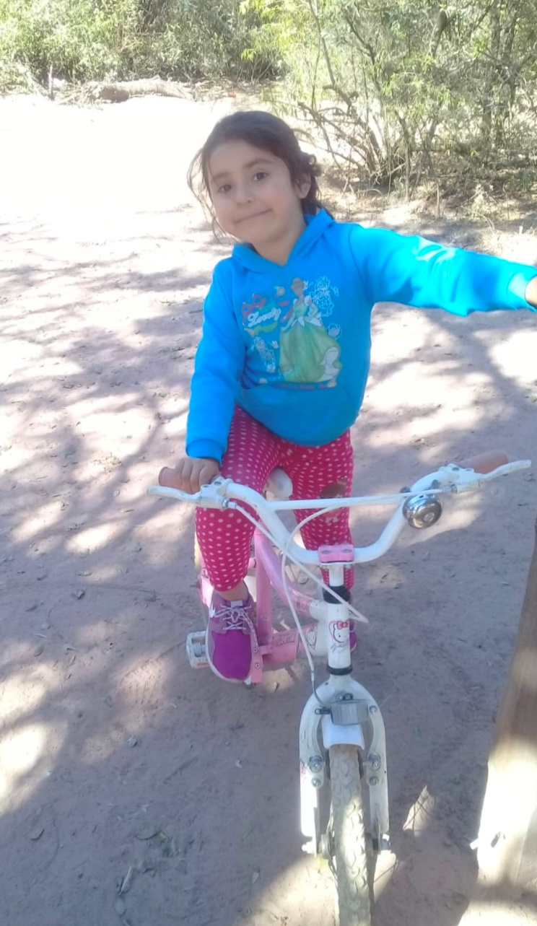
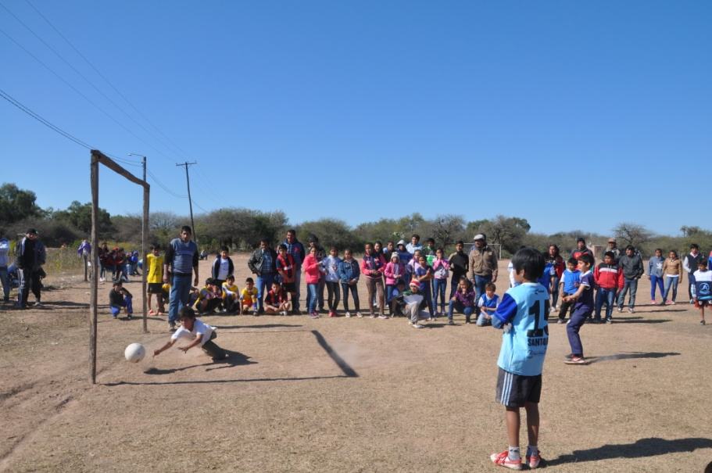
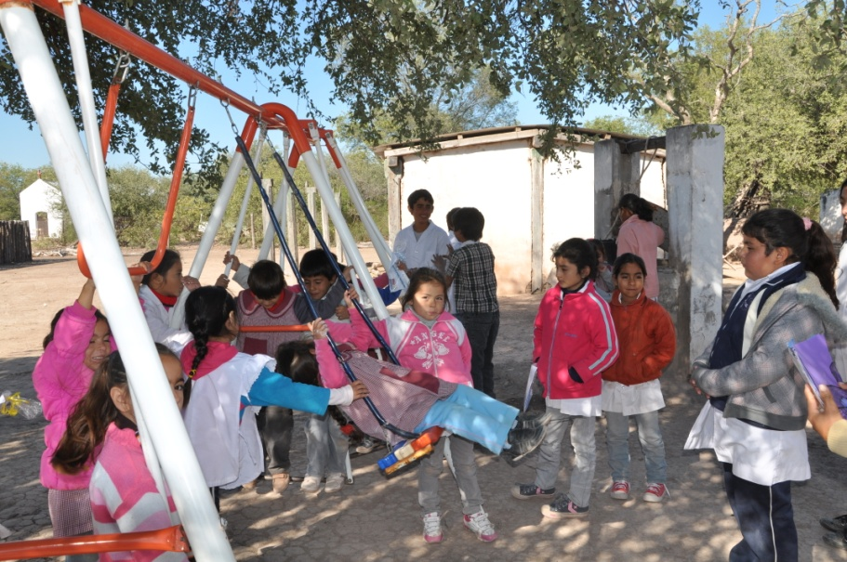
Pelotas, bicicletas y juegos para diferentes edades

Slide 16
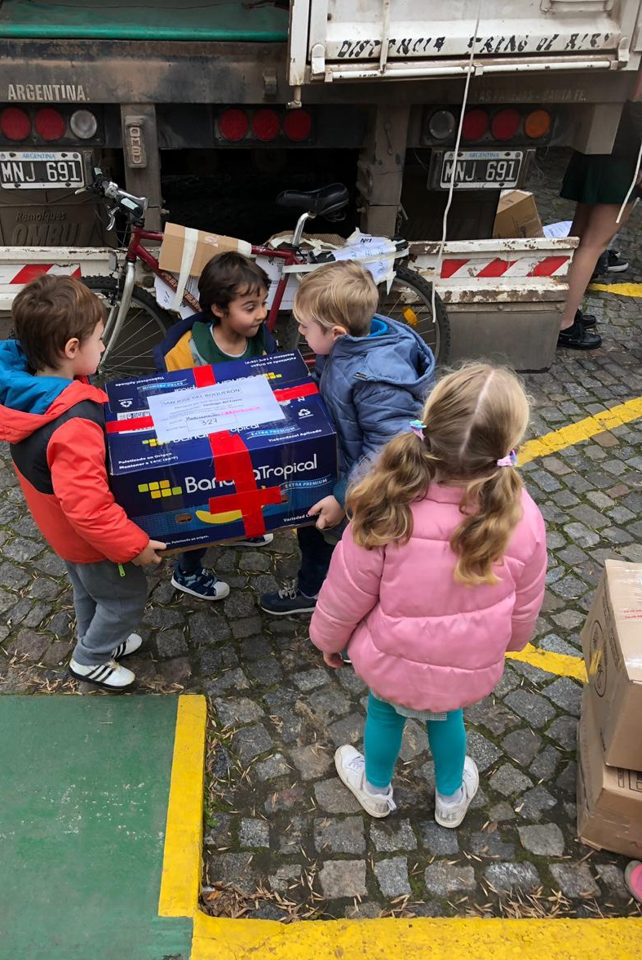
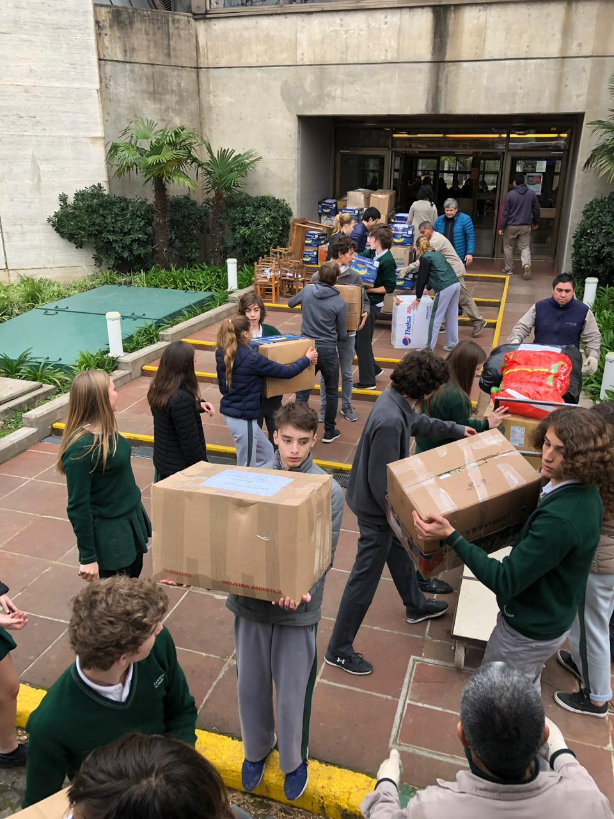
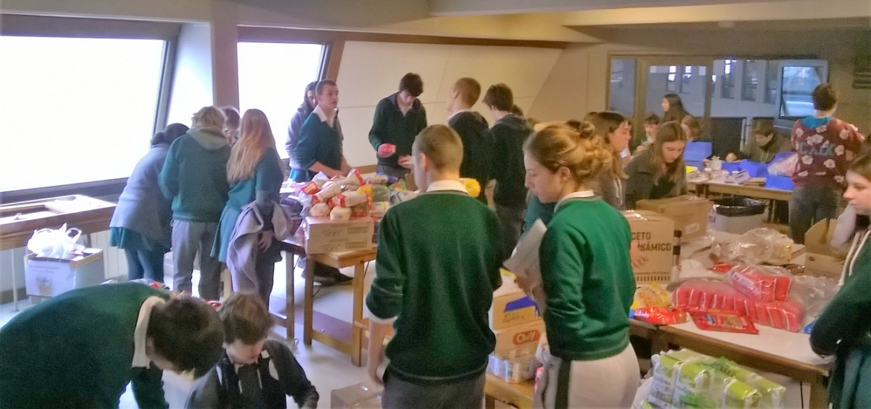
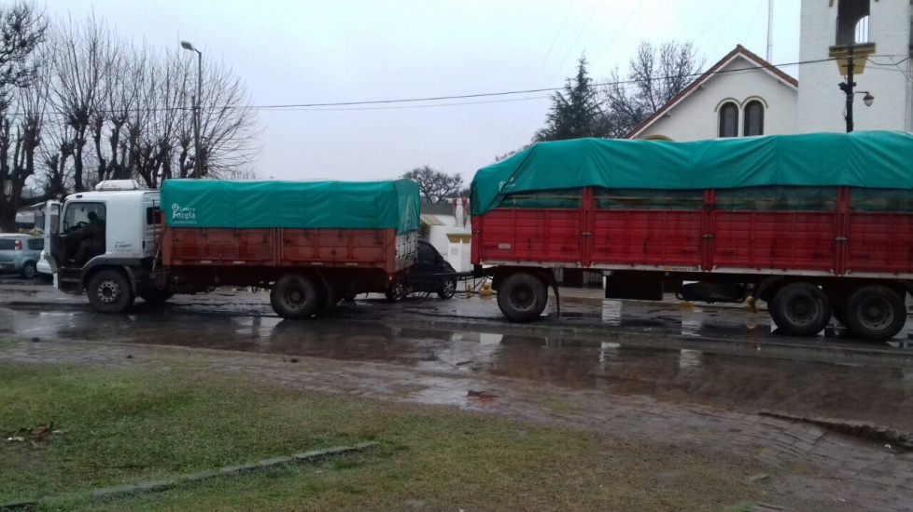
COLECTA ANUAL

Slide 17
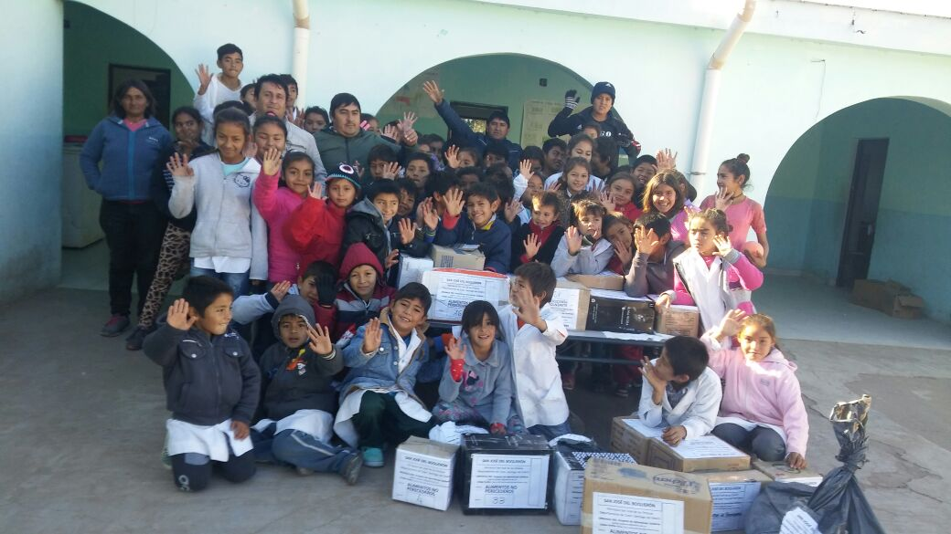
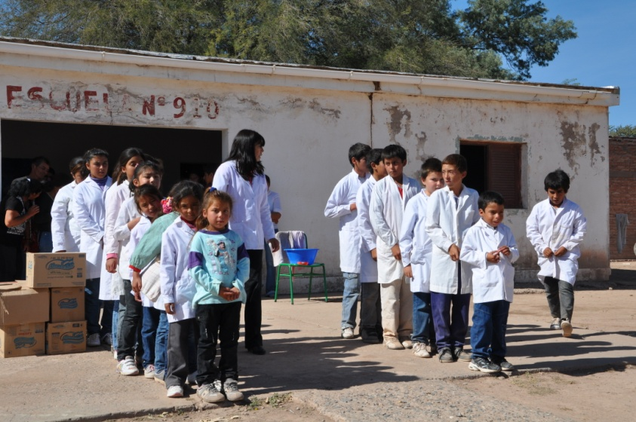
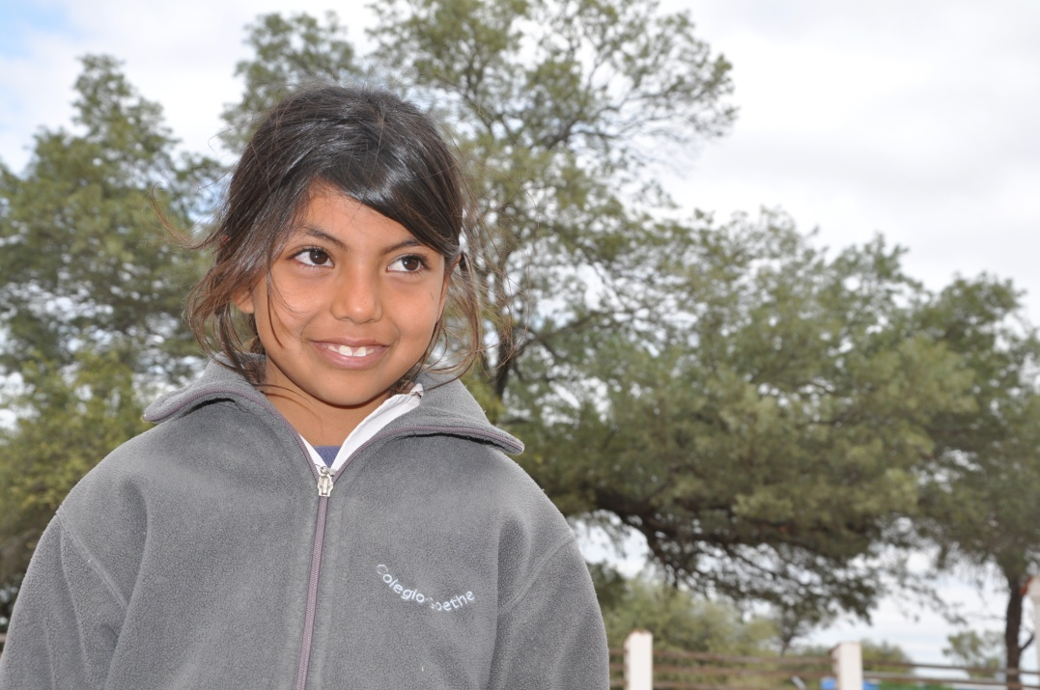
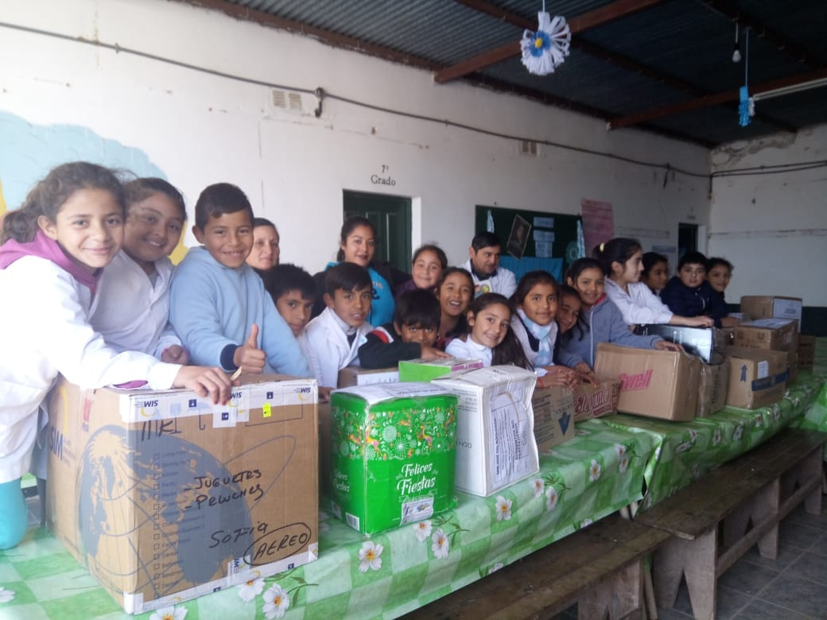
Llegó la colecta a las escuelas

Slide 18
Compromiso anual
Alimentos a 10 comedores escolares del Monte Santiagueño
Colecta anual de alimentos, ropa, zapatillas, abrigos, bicicletas,
medicamentos, etc.
Coordinamos la campaña anual de cepillos de dientes y pasta dental.
Acompañamos a las 23 comunidades en diversos proyectos
Fomentamos la formación en oficios aportando materiales.
Apadrinamos a los alumnos que siguen sus estudios secundarios y/o
universitarios.
Proyectos a realizar
Cisternas de agua de lluvia, para supera los problemas generados por el
arsénico en las napas.
Viaje de alumnos de Boquerón a la Goethe Schule para que participen de un
acto en fecha patria, bailando y tocando chacareras que es su música típica.
Campaña anual leche para todos, actualmente solo aseguramos comida
para los niños escolarizados. Queremos llevar leche a las embarazadas
y a los niños desde que nacen para asegurar una nutrición básica.

